Slide 1
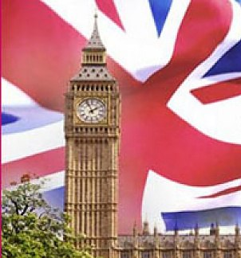
The time

Slide 2

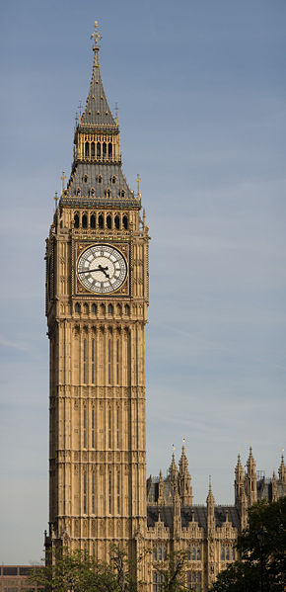
Который час
What time is it?
What's the time?

Slide 3
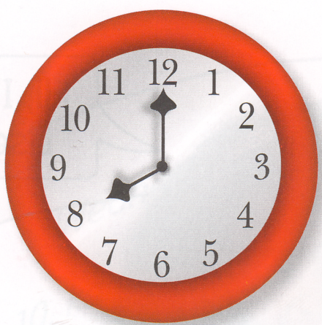
Ответ начинаем с «It is… .»
It’s eight o’clock

Slide 4
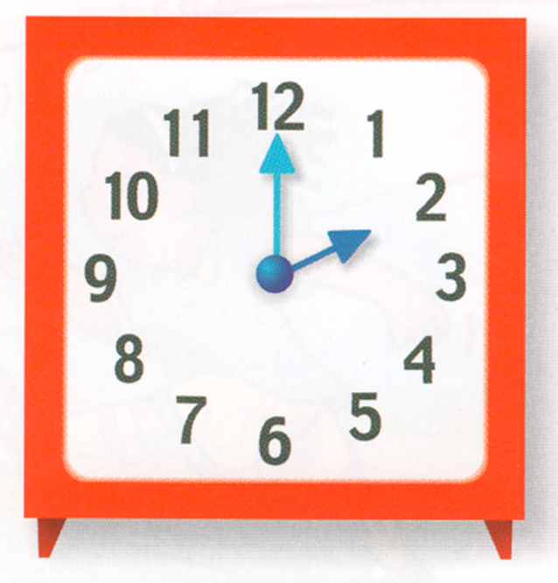
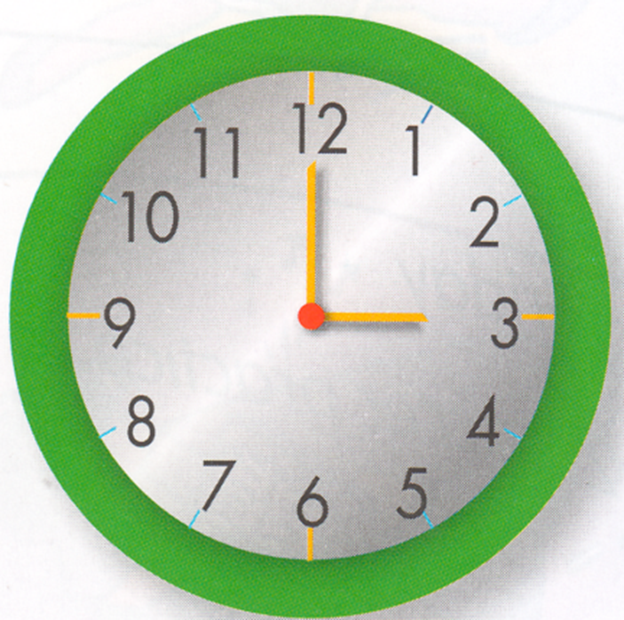
«Ровный час» – o'clock
It’s two o’clock
It’s three o’clock

Slide 5
В английском языке три предлога времени:
at (в)
past (после)
to (до)

Slide 6
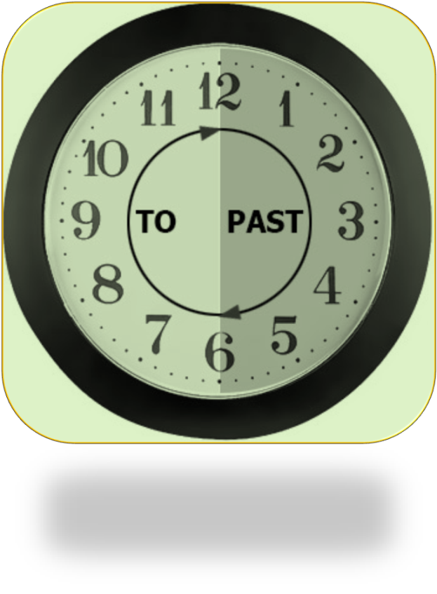
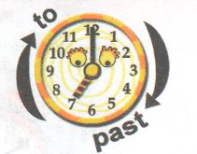
It is … minutes to/ past … .
Если на циферблате минутная стрелка находится от 6.00 до 12.00 употребляется предлог to (до)
It is ten minutes to two. (Без десяти минут два или 13:50).
Если на циферблате минутная стрелка находится
от 12.00 до 6.00 - употребляется предлог past (после)
It is ten minutes past two. (Десять минут третьего или 14:10)

Slide 7
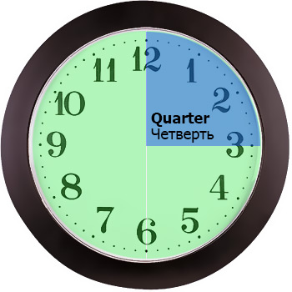
«Четверть часа» - quarter
Четверть может быть до получаса и после получаса и всегда употребляется с неопределенным артиклем "а".
It is a quarter to five. (Без четверти пять - без пятнадцати пять).
It is a quarter past five. (Пятнадцать минут шестого.)

Slide 8
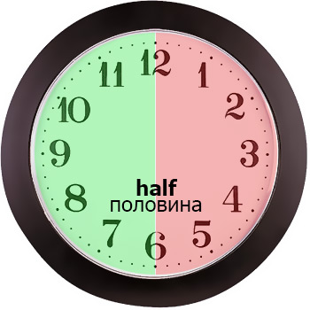
«Половина» - half
Половина обозначается словом "half" [ˈhɑ:f ], без артикля.
It’s half past seven. (Половина восьмого (7:30 или 19:30).

Slide 9
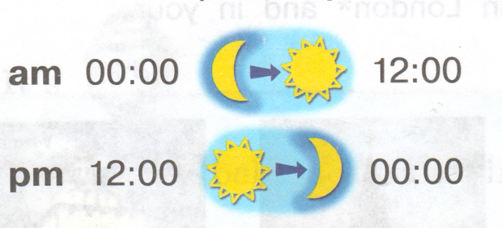
Уточнить время суток можно так:
До полудня (00:00 - 12:00): am (ante merediem)
После полудня (12:00 - 24:00): pm (post merediem)

Slide 10
Также, можно использовать
a.m. - in the morning
p.m. - in the evening
It’s a quarter past five a.m. = It’s a quarter past five in the morning.
It’s a quarter past five p.m. = It’s a quarter past five in the evening.

Slide 11
Употребление предлогов
In | On | At
Сезоны – in summer /winter /autumn/ spring Месяцы - in March/ January/ February а также – in the morning / in the afternoon/ in the evening | Дни недели – on Sunday ( Monday, Saturday nights ) Даты – on the 1st of September ; on the 26th of April а также – on my birthday. | Праздники – at Christmas /Easter Время – at four o'clock/ at night / at the weekend

Slide 12
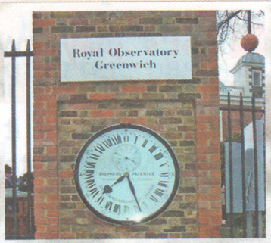
The Home of Time
Время часового пояса по которому проходит нулевой Гринвичский меридиан

Slide 13
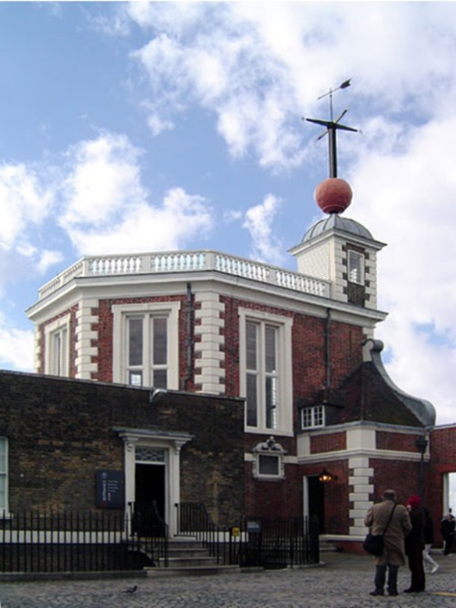
Royal Observatory Greenwich

Slide 14
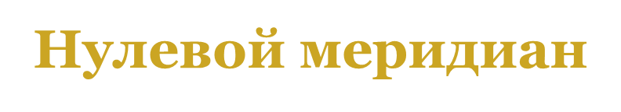
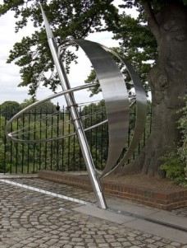
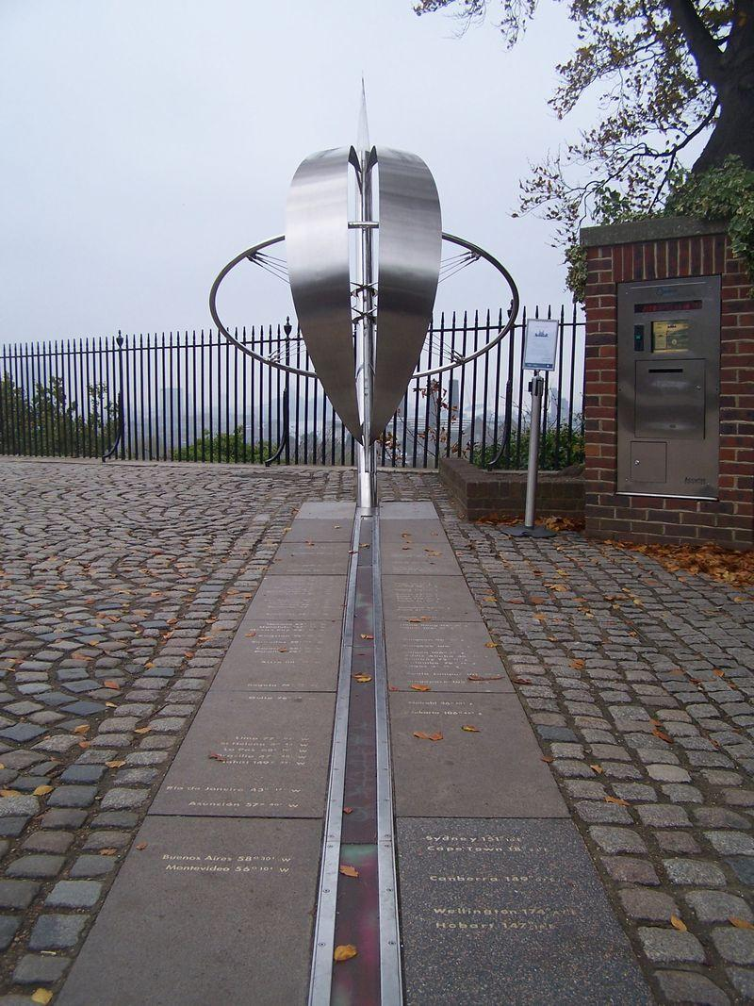

Slide 15
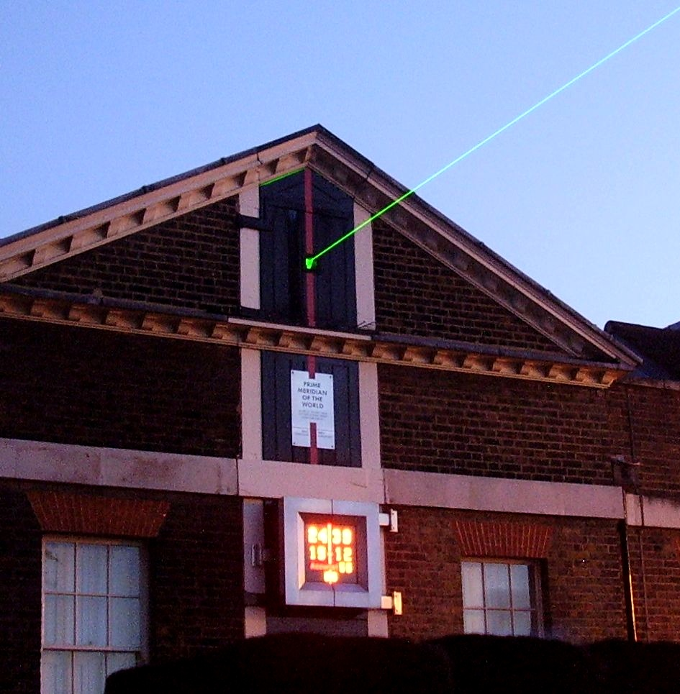

Slide 16
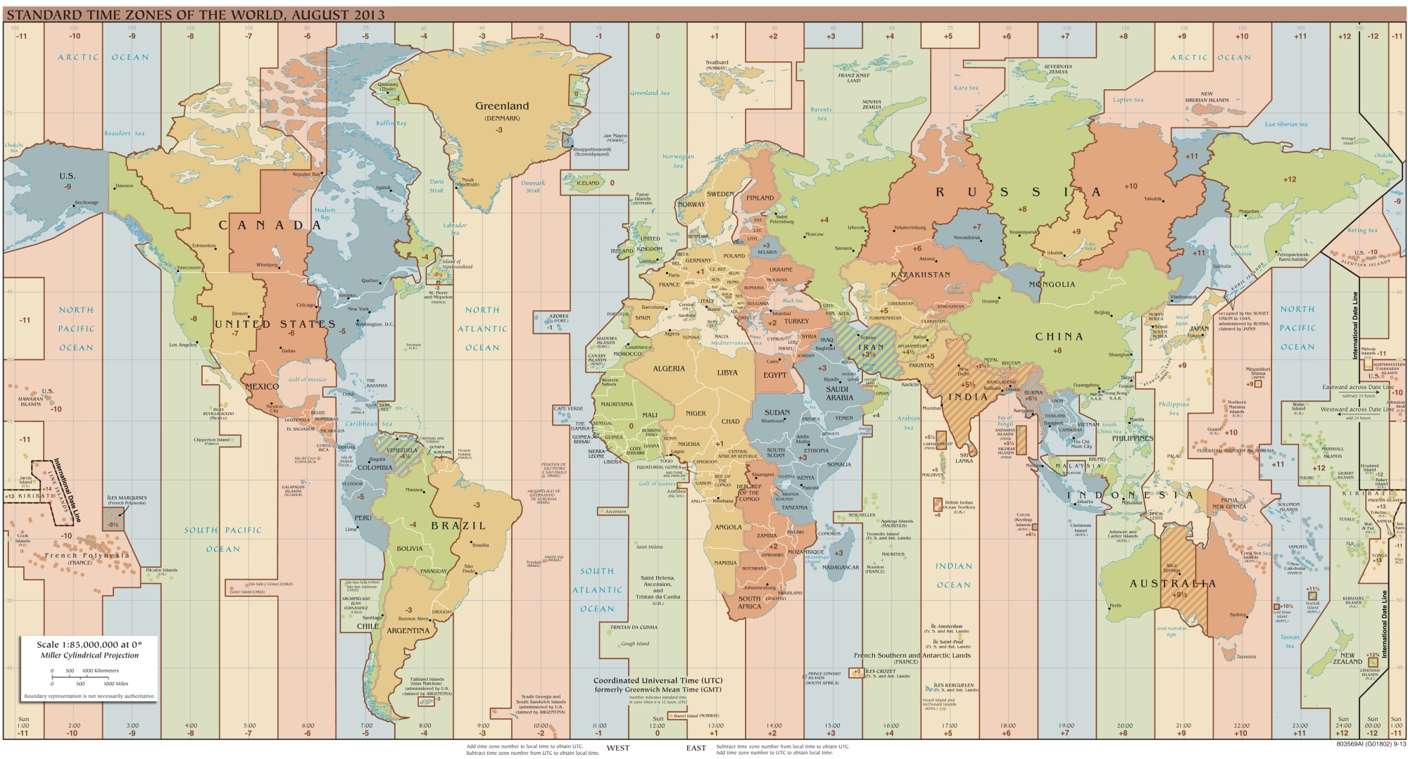

Slide 17
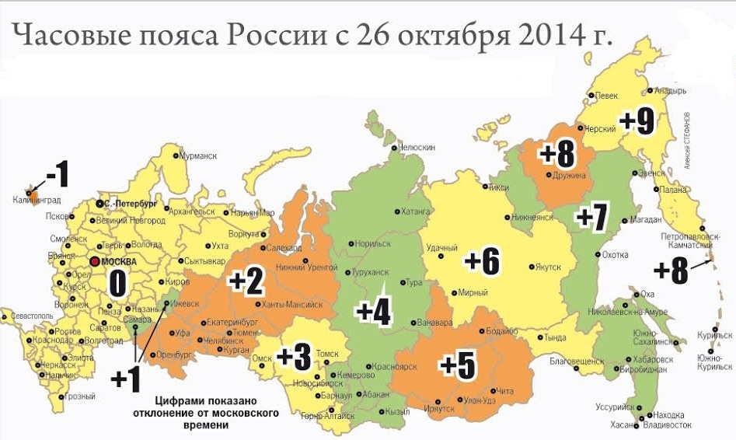

Slide 18
Следует запомнить:
exactly - ровно; например, it's exactly nine (ровно девять часов)
about - примерно; например, it's about seven (около семи часов)
almost - почти; например, it's about eight (почти восемь часов)

Slide 19
Примеры времени
00.00 (полночь) - midnight
00.05 (пять минут первого ночи) - it’s five past zero am
01.10 (десять минут второго ночи) - it’s ten past one am
02.15 (пятнадцать минут третьего ночи) - it’s a quarter past two am
03.20 (двадцать минут четвёртого ночи) - it’s twenty past three am
04.25 (двадцать пять минут пятого утра) - it’s twenty five past four am
05.30 (половина шестого утра) - it’s half past five am
06.35 (без 25 минут 7) - it's twenty five to seven am
07.40 (без двадцати восемь утра) - it's twenty to eight am
08.45 (без пятнадцати девять утра) - it's a quarter to nine am
09.50 (без десяти десять утра) - it's ten to ten am
10.55 (без пяти одиннадцать утра) - it's five to eleven am
12.00 (полдень) - noon или midday

Slide 20
Примеры времени
12.05 (пять минут первого дня) - it's five past twelve pm
13.10 (десять минут второго дня) - it's ten past one pm
14.15 (пятнадцать минут третьего дня) - it's a quarter past two pm
15.20 (двадцать минут четвёртого дня) - it's twenty past three pm
16.25 (двадцать пять минут пятого дня) - it's twenty five past four pm
17.30 (половина шестого вечера) - it's half past five pm
18.35 (без 25 минут 7) - it's twenty five to seven pm
19.40 (без двадцати минут восемь вечера) - it's twenty to eight pm
20.45 (без пятнадцати минут девять вечера) - it's a quarter to nine pm
21.50 (без десяти минут десять вечера) - it's ten to ten pm
22.55 (без пяти минут одиннадцать вечера) - it's five to eleven pm

Slide 21
Также важно знать:
в течение трех часов - for 3 hours
через час - in an hour
через полчаса - in half an hour
через полтора часа - in an hour and a half
вовремя - in time
далеко за полночь — in the small hours
в полночь — at midnight,
за полночь — after midnight,
в полдень — at noon,
время до полудня — forenoon,
время после полудня — afternoon,
после полудня — in the afternoon

